Slide 1
CODE HTML TABLEAU

Slide 2
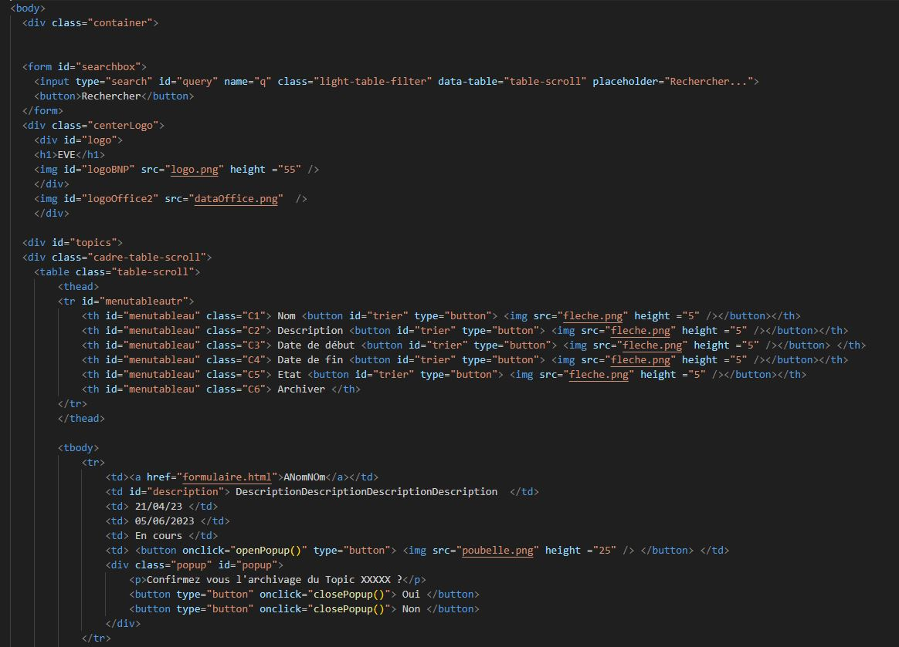

Slide 3
Balise <body> :
Cette balise englobe tout le contenu HTML visible sur la page. C'est l'élément principal du corps de la page web.
Balise <div class="container"> :
Utilisée comme conteneur principal, cette div englobe l'ensemble du contenu de la page.
Formulaire de recherche (<form id="searchbox">) :
Un formulaire qui contient un champ de recherche (<input type="search">) avec l'ID "query" et le nom "q".
Le bouton "Rechercher" permet de soumettre le formulaire.
Section du logo (<div class="centerLogo">) :
Div contenant le logo de l'entreprise, le nom "EVE", et une image (<img>) avec l'ID "logoBNP" et une autre image avec l'ID "logoOffice2".
En-tête du tableau (<thead>) :
Contient la ligne d'en-tête du tableau avec des colonnes triables. Chaque colonne a un bouton de tri.
Cette ligne permet de regrouper un ou plusieurs éléments <th> afin de former l’en tête du tableau HTML
Ligne de données du tableau (<tbody>) :
Cette ligne permet de regrouper un ou plusieurs éléments <td> afin de former le corps d'un tableau HTML
Fenêtre contextuelle de confirmation d'archivage (<div class="popup" id="popup">) :
Une div avec l'ID "popup" qui est initialement cachée.
Contient un message de confirmation d'archivage et deux boutons ("Oui" et "Non") pour confirmer ou annuler l'archivage.
Scripts JavaScript (<script>) :
Deux fonctions JavaScript (openPopup et closePopup) sont définies pour afficher et masquer la fenêtre contextuelle de confirmation.

Slide 4
CODE CSS TABLEAU

Slide 5
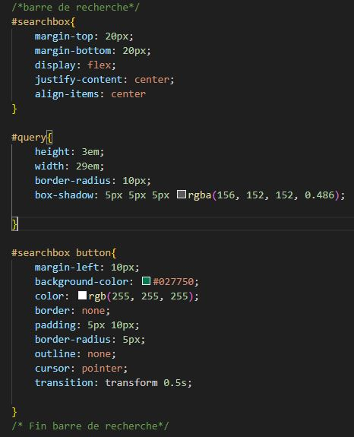

Barre et bouton rechercher

Slide 6
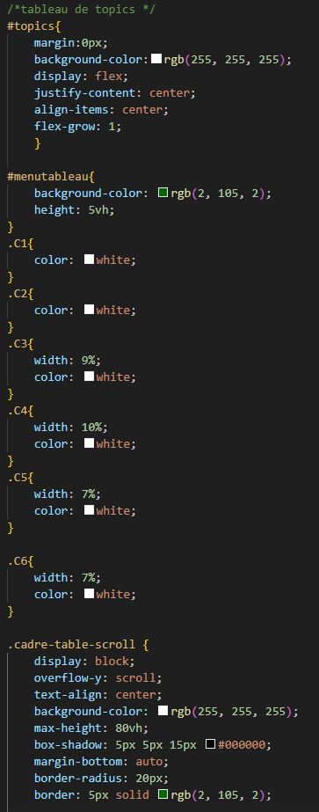
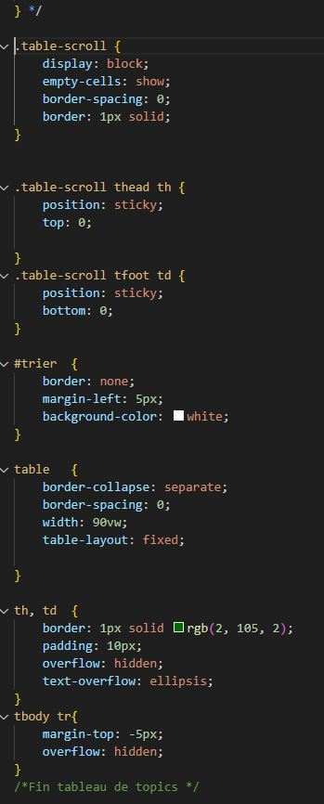
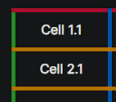
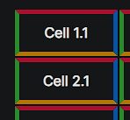
Tableau
La balise « <Empty-cells> » permet de supprimer ou non les traits lorsqu’une case est vide
La balise « <border-collapse: separate> »
permet de masquer le trait
La balise « <border-radius> » ma permit de donner un effet rond au bord du tableau

Slide 7
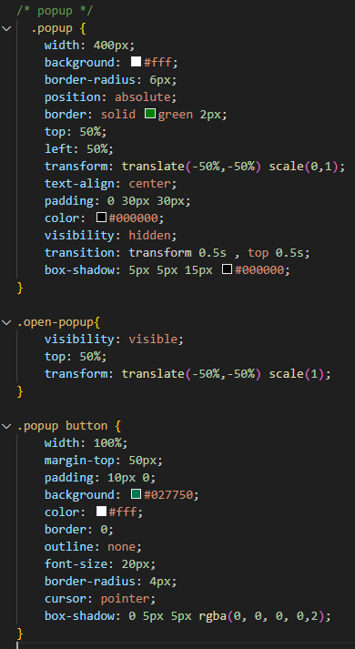
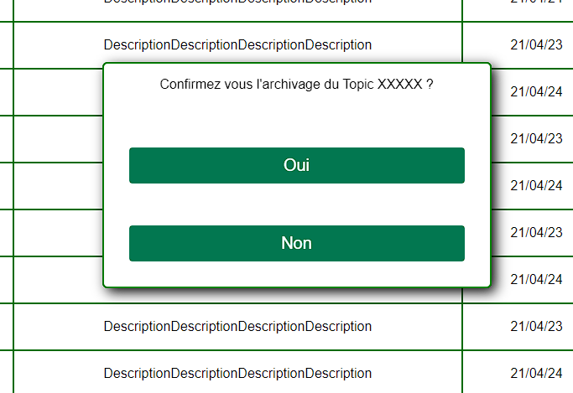
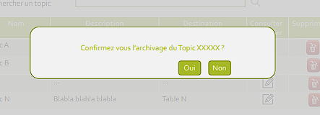
POPUP
Ma réalisation
EDB (expression du besoin)
Problèmes rencontrés :
Lorsque le Popup est ouvert, l’arrière-plan ne se grise pas.
Le bouton OUI et NON ne sont pas de la bonne taille

Slide 8
CODE JAVA TABLEAU

Slide 9
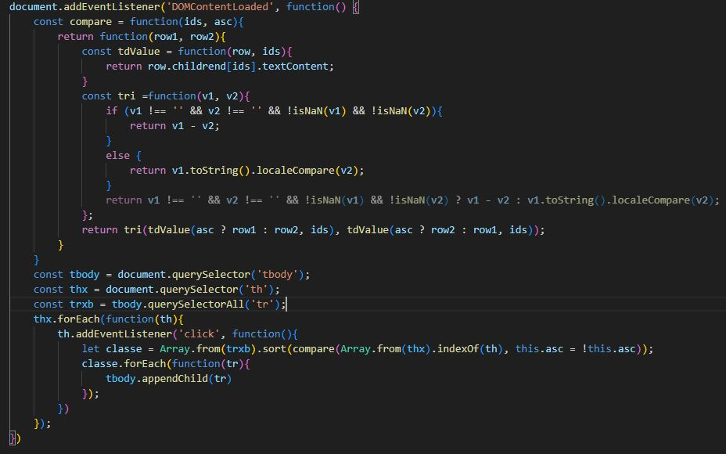
PROBLEMES

Slide 10
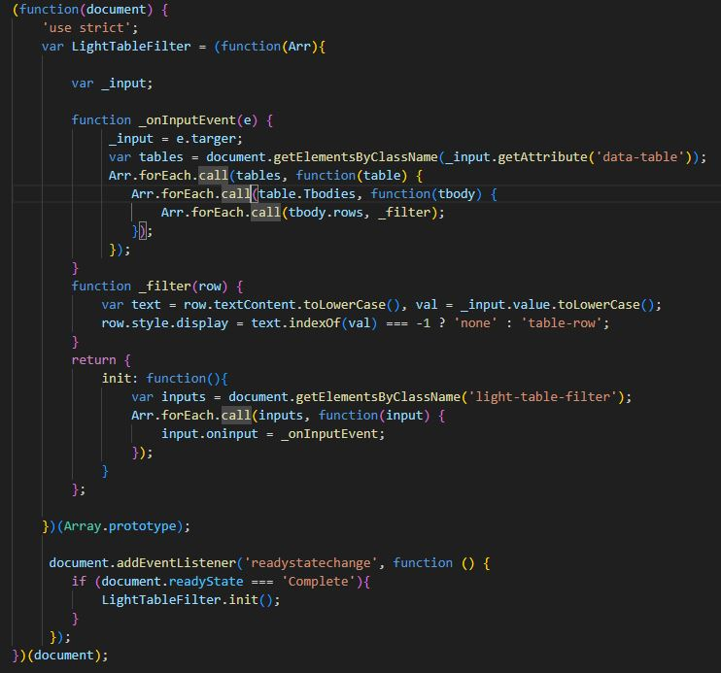
PROBLEMES

Slide 11
CODE HTML FORMULAIRE

Slide 12
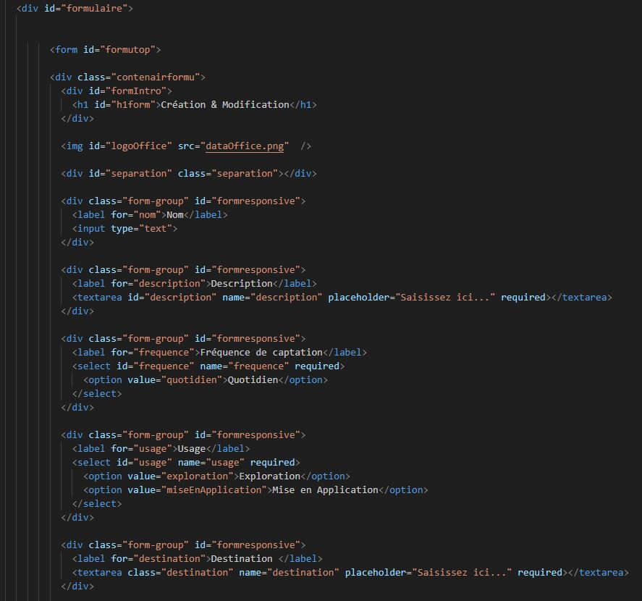
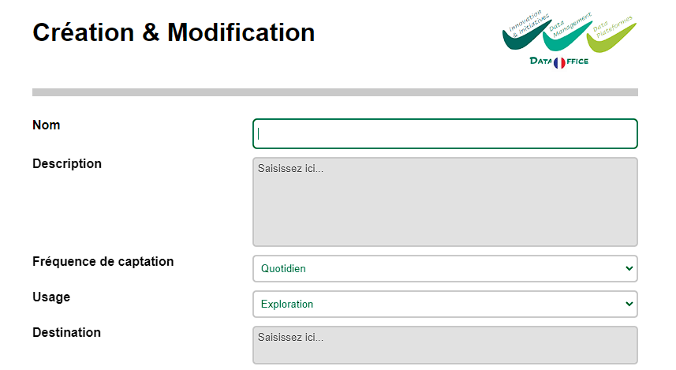

Slide 13
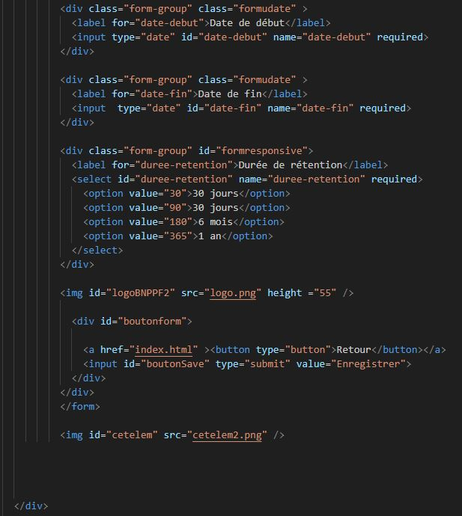
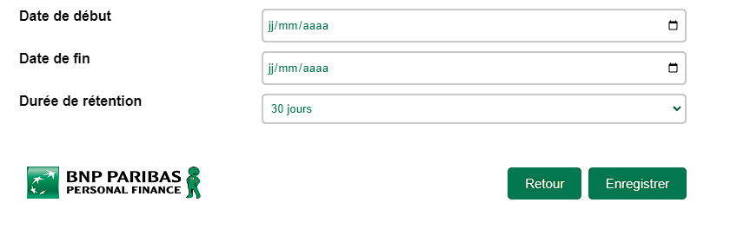
Bouton retour avec lien au tableau
Bouton pour enregistrer un topic

Slide 14
CODE CSS FORMULAIRE

Slide 15
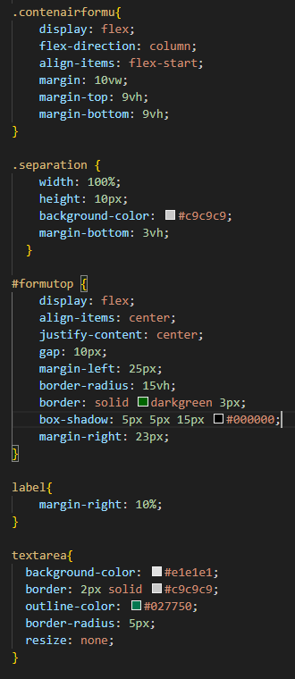
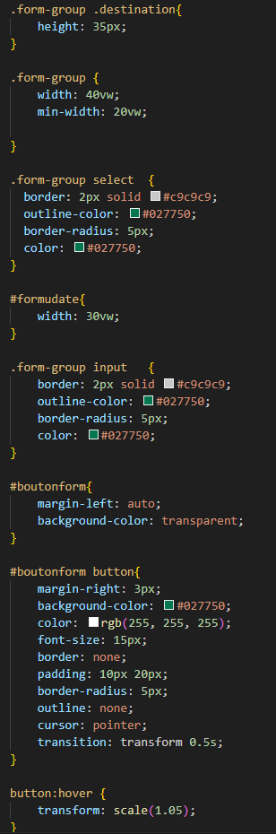

Slide 16
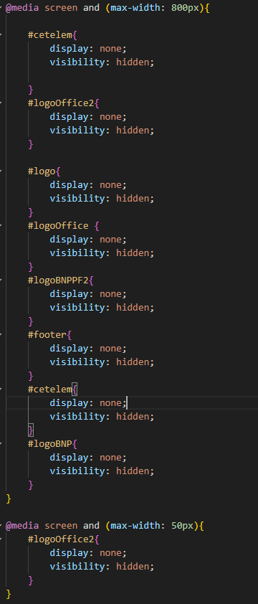
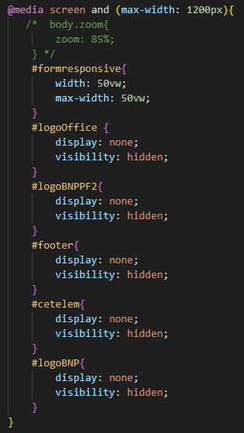
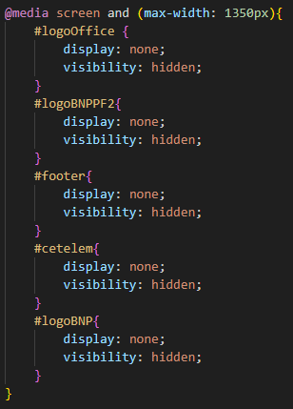
Les problèmes que j’ai rencontrés
Après première présentation du site au métier, ils m’ont demandé de mettre mon site en responsive.
Cela n’était pas tâche facile mais grâce à un alternant et mes connaissances on a pu a peu près régler le problème.

